Slide 1
● ГЕЙМІНГ ТА ШТУЧНИЙ ІНТЕЛЕКТ 2026
Що таке DLSS 5 і чому про нього всі говорять?
Як штучний інтелект навчився домальовувати ігри: від порятунку слабких ПК до скандального «AI-макіяжу» та відеокарт на 800 Ват.
Доповідь для студентів: розбираємося «на пальцях» без складної математики
ПРОСТА АНАЛОГІЯ
ШІ як художник-помічник
ГОЛОВНИЙ ПАРАДОКС
Чому нова версія знижує FPS?
ГУЧНИЙ СКАНДАЛ
«Б'юті-фільтр» у горор-грі
ТЕХНОЛОГІЧНИЙ ДАЙДЖЕСТ: NVIDIA DLSS 5 ПРОСТИМИ СЛОВАМИ | СЛАЙД 01 / 10
Notes:
Слова для початку доповіді:
Привіт усім! Підніміть руки, хто любить грати в комп'ютерні ігри на ПК або ноутбуці? Майже всі стикалися з тим, що нова крута гра починає безбожно гальмувати, кулери ревуть, а замість плавної картинки ми бачимо слайдшоу. Сьогодні ми поговоримо про магічну кнопку під назвою DLSS — як компанія NVIDIA використовує штучний інтелект, щоб рятувати наші відеокарти, і чому новітня 5-та версія викликала справжній бунт серед геймерів та розробників.

Slide 2
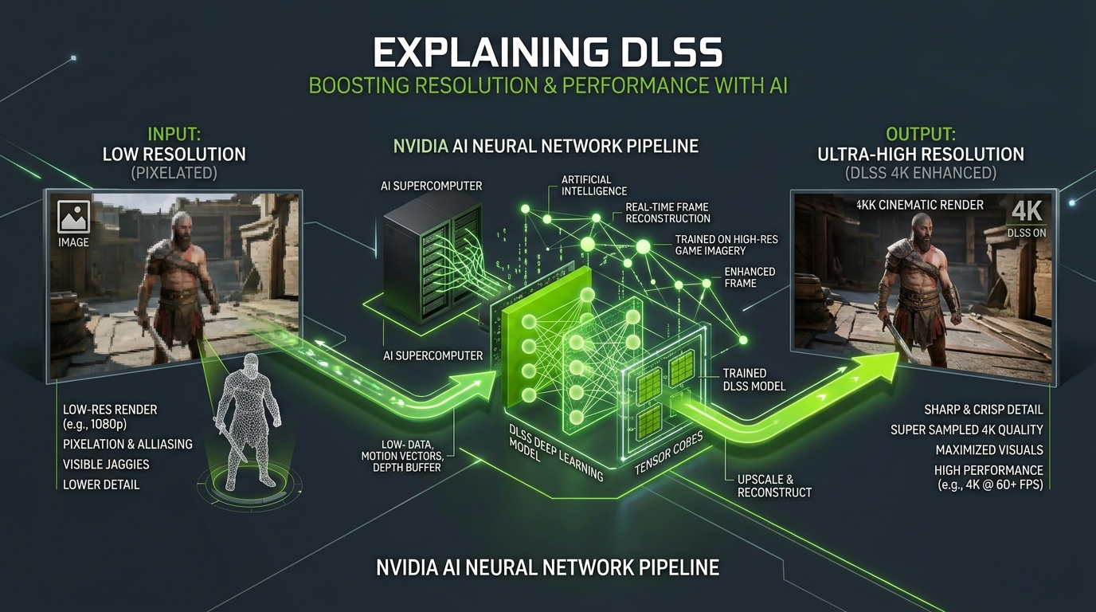
● ОСНОВИ НА ПАЛЬЦЯХ
ЧАСТИНА 02
Що взагалі таке DLSS? Проста аналогія з художником
ПРОБЛЕМА: НАВАНТАЖЕННЯ
1. У чому проблема відеокарти?
• Сучасні монітори мають роздільність 4K — це понад 8 000 000 пікселів!
• Відеокарта мусить малювати цю величезну картину 60 або 120 разів на секунду.
• Результат: Карта перегрівається, не встигає, і гра починає моторошно лагати.
РІШЕННЯ: ШТУЧНИЙ ІНТЕЛЕКТ
2. Як DLSS рятує ситуацію?
• Аналогія: Замість малювання гігантської картини, відеокарта малює швидкий маленький ескіз (наприклад, 1080p — це в 4 рази легше!).
• Тут підключається ШІ: Спеціальний нейропомічник домальовує відсутні пікселі.
• Фінал: Ви бачите чітку 4K картинку, а гра летить у 2 рази швидше!
Схема: Від ескізу 1080p до чіткого 4K через нейромережу
ТЕХНОЛОГІЧНИЙ ДАЙДЖЕСТ: NVIDIA DLSS 5 ПРОСТИМИ СЛОВАМИ | СЛАЙД 02 / 10
Notes:
Як пояснити цей слайд аудиторії:
Уявіть, що вам на іспиті треба за 10 хвилин написати твір на 10 сторінок дрібним ідеальним почерком. Ви фізично зламаєте руку. Але якщо ви швидко напишете чернетку тезами, а ваш сусід-відмінник (ШІ) за секунду розгорне це в каліграфічний шедевр — ви встигнете на відмінно!
Ось це і робить класичний DLSS: відеокарта малює полегшену картинку, а тензорні ядра за допомогою нейромережі перетворюють її на чітке 4K без втрати якості.

Slide 3
● ХРОНОЛОГІЯ
ЧАСТИНА 03
Як розвивалася технологія: Від простої лупи до генератора світла
«РОЗУМНЕ ЗБІЛЬШЕННЯ»
DLSS 1 & 2 (2018–2020)
• Що робить: Збільшує маленьку картинку до великої (1080p $\to$ 4K).
• Аналогія: Розумний Photoshop, який знає, як виглядають текстури цегли, трави чи металу.
• Результат для гравця: +50–100% безкоштовного приросту FPS!
«КАДРИ З ПОВІТРЯ»
DLSS 3 (2022)
• Що робить: ШІ сам вигадує цілі проміжні кадри (Frame Generation).
• Аналогія: Мультиплікатор, який домальовує рух персонажа між двома малюнками.
• Результат для гравця: Гра стає плавною, навіть якщо процесор старий і не тягне.
«НЕЙРОХУДОЖНИК СВІТЛА»
DLSS 5 (2026)
• Що робить: Більше НЕ додає FPS! ШІ бере на себе малювання фізики світла.
• Аналогія: Замість симуляції мільярдів променів сонця, ШІ 'фарбує' сцену за фотографіями.
• Результат для гравця: Нереальна кінематографічна картинка, але FPS падає вдвічі!
ГОЛОВНИЙ ПОВОРОТ:
Раніше DLSS означав 'увімкни, щоб не гальмувало'. У 2026 році з DLSS 5 все навпаки: це режим 'зроби фільм, навіть якщо комп'ютер закипить'.
ТЕХНОЛОГІЧНИЙ ДАЙДЖЕСТ: NVIDIA DLSS 5 ПРОСТИМИ СЛОВАМИ | СЛАЙД 03 / 10
Notes:
Як подати еволюцію:
Студенти мають запам'ятати просту річ: раніше DLSS був прискорювачем. Він рятував старі відеокарти. А DLSS 5 — це вже не прискорювач, це суперважкий генератор реалізму. NVIDIA зберегла ту саму назву з чотирьох літер просто для маркетингу, але сутність технології змінилася на 180 градусів.

Slide 4
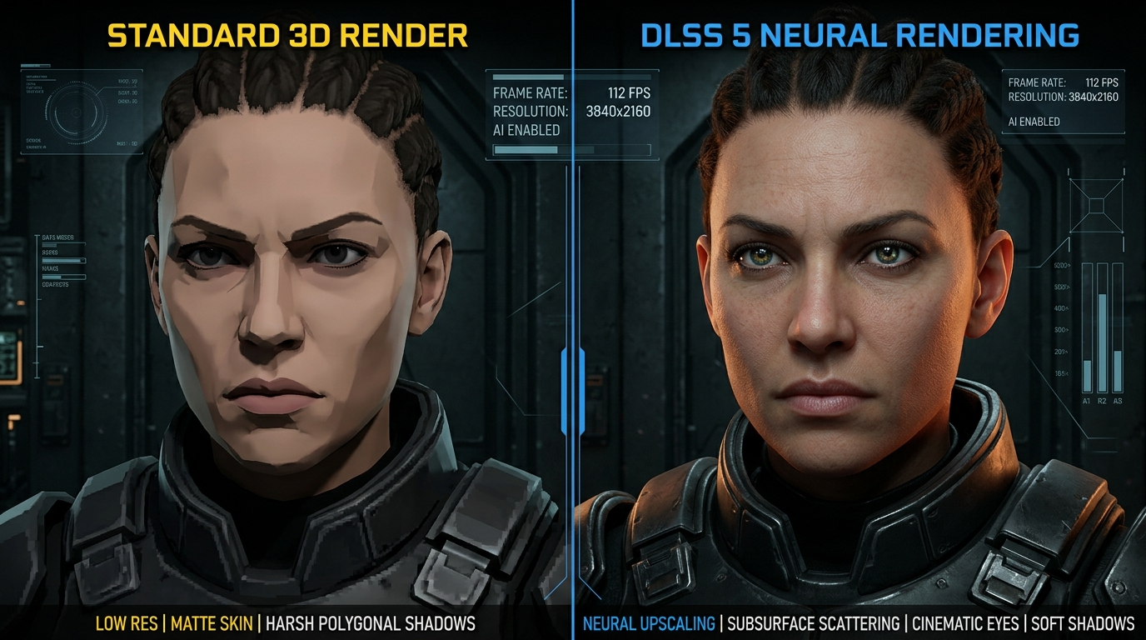
● ПОРІВНЯННЯ В РЕАЛЬНОСТІ
ЧАСТИНА 04
DLSS 5 на практиці: Як ШІ оживляє комп'ютерну графіку
ГЕОМЕТРІЯ З РУШІЯ
1. Що таке 3D-каркас?
• Гра не вигадує світ з голови (як звичайний ChatGPT чи Midjourney).
• Гра дає точні координати: де стоїть герой, куди повернута голова, де стіна.
• Тому персонажі не провалюються крізь підлогу, а зброя стріляє точно в ціль.
НЕЙРОННЕ ОСВІТЛЕННЯ
2. Магія живого світла
• Подивіться на вуха й щоки на картинці: світло сонця проходить крізь шкіру (ефект Subsurface Scattering).
• Очі виглядають вологими та живими, а не скляними кульками.
• Замість того, щоб годинами прораховувати кожен промінь сонця, нейромережа малює це за 8 мілісекунд!
Порівняння: Звичайний 3D-рендер (зліва) проти нейрорендерингу DLSS 5 (справа)
ТЕХНОЛОГІЧНИЙ ДАЙДЖЕСТ: NVIDIA DLSS 5 ПРОСТИМИ СЛОВАМИ | СЛАЙД 04 / 10
Notes:
Коментар до візуального порівняння:
Покажіть аудиторії на екран: зліва — звичайна графіка, яку ми бачимо у більшості сучасних ігор. Шкіра виглядає як пластик або матовий гіпс, тіні рубані, обличчя пласке.
Праворуч — DLSS 5. Зверніть увагу на м'якість світла, пори шкіри, живе відбиття у зіницях. Це виглядає як реальний кадр із дорогого голлівудського фільму. І все це домальовано нейромережею прямо на ходу!

Slide 5
● ЦІНА РЕАЛІЗМУ
ЧАСТИНА 05
Парадокс швидкодії: Чому комп'ютер починає грітися як праска?
-60%
МІНУС ПОЛОВИНА FPS
Увімкнули DLSS 5 у грі — лічильник кадрів миттєво обвалився з 190 до 95 FPS.
800 Вт
ПЕКЕЛЬНЕ ЕНЕРГОСПОЖИВАННЯ
Відеокарта тягне струм як електричний чайник або потужний масляний обігрівач.
8 GB = Смерть
БРАК ВІДЕОПАМ'ЯТІ
Дешеві карти просто вилітають на робочий стіл, бо нейромережа не влазить у пам'ять.
ПОЯСНЕННЯ ДЛЯ СКЕПТИКІВ
Логічне запитання: Якщо FPS падає, нащо воно взагалі треба?
• Справжнє порівняння: Порівнювати DLSS 5 треба не зі звичайною грою, а зі спробою порахувати таке світло «по-чесному» (через трасування променів).
• Якби карта рахувала кожен промінь сонця вручну: Навіть найдорожча карта за $2000 видала б не 98 кадрів, а всього 5–8 кадрів на секунду (неграбельне слайдшоу).
• Висновок: Для нас падіння FPS виглядає як мінус, але для розробників це диво — вони отримали графіку майбутнього вже сьогодні.
ТЕХНОЛОГІЧНИЙ ДАЙДЖЕСТ: NVIDIA DLSS 5 ПРОСТИМИ СЛОВАМИ | СЛАЙД 05 / 10
Notes:
Слова для пояснення парадоксу:
Уявіть шок пересічного геймера. Він купує новеньку відеокарту за шалені гроші, вмикає гру, бачить напис DLSS 5, натискає 'Увімкнути'... і замість приросту швидкості отримує мінус 60% FPS! Всі фанатські форуми гудуть від люті.
Але фокус у тому, що без цього ШІ таку картинку ми взагалі змогли б запустити лише десь у 2035 році. NVIDIA просто перестрибнула час ціною шаленого енергоспоживання.

Slide 6
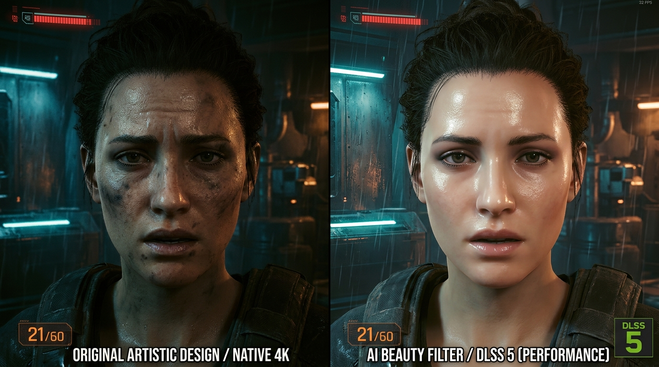
● КОНФЛІКТ АРТУ ТА АЛГОРИТМІВ
ЧАСТИНА 06
Головний скандал: Як ШІ перетворив горор на гламурний кліп
ІНЦИДЕНТ CAPCOM
1. Що сталося на показі гри?
• NVIDIA показала трейлер горору Resident Evil Requiem.
• Головна героїня Грейс цілу ніч тікала від монстрів, була в крові, бруді та поті.
• Але DLSS 5 вирішив: 'Шкіра має бути ідеальною!' — і замазав усі зморшки та бруд глянцевим блиском.
ЕФЕКТ AI SLOP
2. Чому геймери обурилися?
• Втрата атмосфери: Замість страшного горору картинка стала схожою на рекламу шампуню чи макіяжу з Instagram.
• Ефект 'Мертвої ляльки' (Uncanny Valley): Обличчя виглядає восковим і лякає, бо рухи не відповідають глянцю.
• Розробники гри були шоковані тим, що ШІ самовільно спотворив їхній авторський стиль.
Інцидент Capcom: Автентичний виснажений горор (зліва) проти 'AI б'юті-фільтра' (справа)
ТЕХНОЛОГІЧНИЙ ДАЙДЖЕСТ: NVIDIA DLSS 5 ПРОСТИМИ СЛОВАМИ | СЛАЙД 06 / 10
Notes:
Історія для живого виступу (дуже заходить аудиторії!):
Ось тут починається найцікавіше! Подивіться на зображення. Зліва — те, що малювали художники Capcom: виснажена жінка, яка бореться за виживання в підземеллі. Справа — те, що з нею зробив DLSS 5. Нейромережа натренована на мільйонах красивих фоточок із софітами, тому вона вважає, що брудне обличчя — це дефект, який треба 'замазати тональним кремом'.
Цей випадок показав, що ШІ не має естетичного смаку: для нього краса — це просто статистика.

Slide 7
● ІСТОРІЯ АРТЕФАКТІВ
ЧАСТИНА 07
Хроніка дефектів: З якими багами боролися в різні роки?
«ЕПОХА ВАЗЕЛІНУ»
DLSS 1.0 (2018)
• Картинка розмивалася в динаміці так, ніби монітор змастили жиром.
• Тексти на вивісках у грі ставали нечитабельними.
• Причина: ШІ ще не розумів, як рухаються предмети.
«ПРИМАРНІ ШЛЕЙФИ»
DLSS 2 та 3 (2020–2023)
• Ghosting: За машинами, птахами та прицілами зброї тягнулися темні 'хвости'.
• Тремтіння інтерфейсу: ШІ плутав міні-карту з фоном гри, і карта дрижала.
• Причина: Помилки прорахунку векторів швидкості.
«ВОСКОВИЙ БОТОКС»
DLSS 5 (2026)
• Всі персонажі виглядають так, ніби намазалися олією для засмаги.
• Штучні яскраві відблиски там, де мала бути темна брудна печера.
• Причина: Перенавчання моделі на глянцевих фотографіях.
ТЕХНОЛОГІЧНИЙ ДАЙДЖЕСТ: NVIDIA DLSS 5 ПРОСТИМИ СЛОВАМИ | СЛАЙД 07 / 10
Notes:
Смішні аналогії для виступу:
Якщо подивитися на історію, ШІ завжди хворів на якісь 'дитячі хвороби'.
У першій версії ми бігали ніби в окулярах із сильними діоптріями. У другій версії за кожним патроном летів примарний хвіст, як у фільмах про привидів. А в п'ятій версії всі шахтарі, орки та монстри виглядають так, ніби щойно вийшли з дорогого корейського спа-салону!

Slide 8
● РЕАЛЬНІСТЬ ІНДУСТРІЇ
ЧАСТИНА 08
Чому гравці зляться? Лінь розробників та криза оптимізації
ХВОРОБА СУЧАСНОГО ГЕЙМДЕВУ
ШІ як «милиця» замість нормального коду
• Сумна тенденція: Ігри виходять сирими та неоптимізованими.
• Відмазка студій: 'Навіщо ми будемо пів року оптимізувати гру, якщо гравець може просто натиснути кнопку DLSS?'.
• Скорочення штату: Компанії звільняють інженерів та тестувальників, перекладаючи роботу на штучний інтелект.
• У підсумку: Гра з графікою 2018 року вимагає відеокарту 2026 року.
ЗАГРОЗА ДЛЯ МИСТЕЦТВА
А що робити нереалістичним іграм?
• Стилізовані ігри під загрозою: Що робити шедеврам на кшталт Valheim, Dishonored або Hades, де краса полягає у малюнку від руки?
• Спроба все зрівняти: Якщо прогнати мультяшну гру через DLSS 5, ШІ спробує зробити її фотореалістичною і повністю вб'є стиль.
• Рішення: NVIDIA додала повзунки сили впливу ШІ, але більшість лінивих розробників навіть не будуть їх налаштовувати.
ТЕХНОЛОГІЧНИЙ ДАЙДЖЕСТ: NVIDIA DLSS 5 ПРОСТИМИ СЛОВАМИ | СЛАЙД 08 / 10
Notes:
Спілкування з аудиторією:
Тут можна звернутися до залу: згадайте останні релізи ігор. Скільки разів ви купували гру на релізі, а вона лагала навіть на потужному компі? Розробники просто розлінилися. Замість того, щоб вичищати баги, вони кажуть: 'Ну, увімкніть генерацію кадрів і DLSS, і буде 60 FPS'. Це нечесно щодо гравців, бо замість прогресу ми отримуємо просто милицю для ледачих програмістів.

Slide 9
● СИЛА СПІЛЬНОТИ
ЧАСТИНА 09
Як ентузіасти й моддери переграли корпорацію NVIDIA
ПЕРЕМОГА ЕНТУЗІАСТІВ
Злом та запуск на старіших відеокартах
• Офіційно: NVIDIA заявила, що DLSS 5 працюватиме ТІЛЬКИ на найновіших і шалено дорогих картах RTX 50.
• Реальність: Вже через тиждень після витоку файлів фанати створили безкоштовні моди через програму ReShade.
• Диво народної оптимізації: Технологію змогли запустити навіть на старій відеокарті RTX 2070 шестирічної давнини!
• Підтримка улюблених ігор: Моддери додали нейрорендер у «Відьмака 3», Cyberpunk та S.T.A.L.K.E.R. 2.
ФАНАТСЬКІ ПОКРАЩЕННЯ
Налаштування, які мали зробити інженери
• Повернення 60 FPS: Моддери додали простий повзунок роздільності моделі (можна знизити апетит ШІ на 25% і грати плавно).
• Захист інтерфейсу: Приціл зброї та карта більше не розмиваються.
• Вимкнення 'ботоксу': Можна легко зменшити глянець на обличчях, повернувши героям їхній брудний і суворий вигляд.
• Мораль: Спільнота довела, що технологія чудова, якщо не закривати її в жадібні корпоративні рамки.
ТЕХНОЛОГІЧНИЙ ДАЙДЖЕСТ: NVIDIA DLSS 5 ПРОСТИМИ СЛОВАМИ | СЛАЙД 09 / 10
Notes:
Чому цей слайд важливий:
Це найпозитивніша частина доповіді. Студенти та ентузіасти по всьому світу зібралися на Reddit і GitHub, розібрали закритий код NVIDIA і зробили його зручним для людей. Вони показали: нам не потрібні штучні маркетингові обмеження. Якщо дати гравцям прості повзунки регулювання, технологія стає справжнім шедевром!

Slide 10
● ВИСНОВКИ & ОБГОВОРЕННЯ
ЧАСТИНА 10
Підсумок: Куди котиться графіка і запитання до вас
ФАКТИ
Головні висновки простими словами
• 1. Назад дороги немає: Епоха, коли відеокарта чесно малювала кожен піксель за математичними формулами, закінчилася.
• 2. Майбутнє вже тут: Графіка майбутнього буде гібридною — проста 3D-модель від гри плюс розумне нейродомальовування від ШІ.
• 3. Головне випробування: Чи потягне DLSS 5 майбутню GTA VI на ПК без вибухів блоків живлення та дивних артефактів?
ДИСКУСІЯ
Питання до залу (Давайте посперечаємося!)
• Питання №1 (Геймерське):
«Ви готові змиритися з тим, що у вас буде 45 кадрів замість 100, зате персонажі будуть виглядати як живі люди з кіно?»
• Питання №2 (Філософське):
«Якщо обличчя героя та світло в кімнаті домалював штучний інтелект за фотографіями — це ще гра розробників чи вже мультик від нейромережі?»
ДЯКУЮ ЗА УВАГУ! ЧЕКАЮ НА ВАШІ ДУМКИ ТА ВІДПОВІДІ НА ЗАПИТАННЯ.
ТЕХНОЛОГІЧНИЙ ДАЙДЖЕСТ: NVIDIA DLSS 5 ПРОСТИМИ СЛОВАМИ | СЛАЙД 10 / 10
Notes:
Фінальні слова:
Дякую всім за увагу! Я сподіваюся, тепер абревіатура DLSS не лякає вас складними термінами. Перед тим, як ми розійдемося, мені дуже цікаво почути ваші відповіді на ці два питання. Особливо перше: що оберете ви — максимальну плавність і 120 FPS чи кінематографічну графіку ціною нагріву кімнати?

